Slide 1

Reporte Etapa 1
Práctica H-TUM
Claudio López-Fernández
Vantaz Analytics
Practicante

Slide 2
Resumen
Contextualización problema
Objetivos
Descripción de los datos
Acercamiento
Resultados: Distribuciones, tendencias históricas, insights
Propuesta estructuras de datos y variables clave
Siguientes pasos

Slide 3
Contexto
H-TUM
Tiempo Calendario (TC)
Tiempo Programado (TP) |  |  |  |  |  |  |  |  |  |  |  |  |  | Tiempo No Planificado (TNP)
Tiempo de Trabajo (TT) |  |  |  |  |  |  |  |  |  |  | Tiempo Demoras Externas (TDE)
Tiempo Disponible (TD) |  |  |  |  |  |  | Tiempo Mantenimiento (TM) |  |  |  | Otra Demora Externa (OE) | Demora Eléctrica Externa (EE) | Demora Clima Externa (CE)
Operativo Dinámico (OD) | Operativo No-dinámico (ON) | Demora Proceso (DP) | Demora No-Planificada (DNP) | Demora Laboral (DL) | Demora Reserva (DR) | Demora Consecuente (DC) | Mantenimiento Eléctrico No Planificado (ME) | Mantenimiento Mecánico No Planificado (MM) | Mantenimiento Operacional No Planificado (MO) | Mantenimiento Planificado (MP)

Slide 4
Objetivos
Objetivo final proyecto:
Generar un modelo predictivo utilizable por el cliente.
Objetivo 1 Etapa 1:
Análisis estadístico de los datos que alimentarán el modelo.
Objetivo 2 Etapa 1:
Análisis estructuras de datos a utilizar en el modelo.

Slide 5
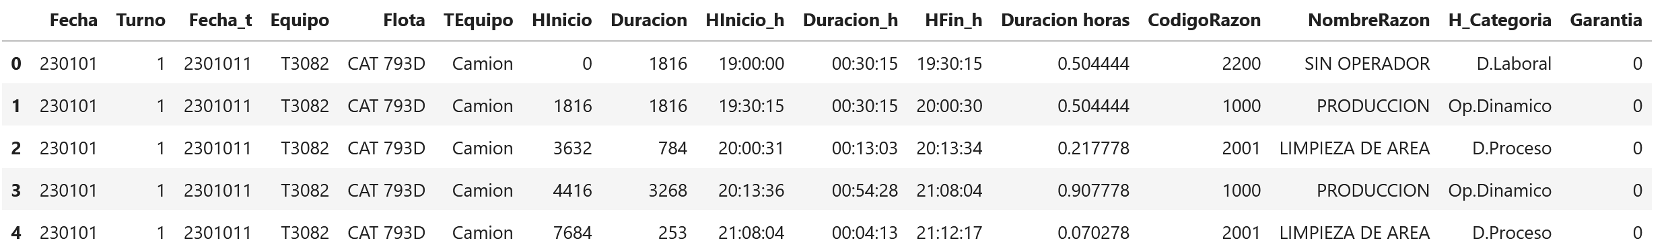

Datos
Duración Horas
Estado 1000
Estado 2200
Estado 1000
Estado 3301

Slide 6

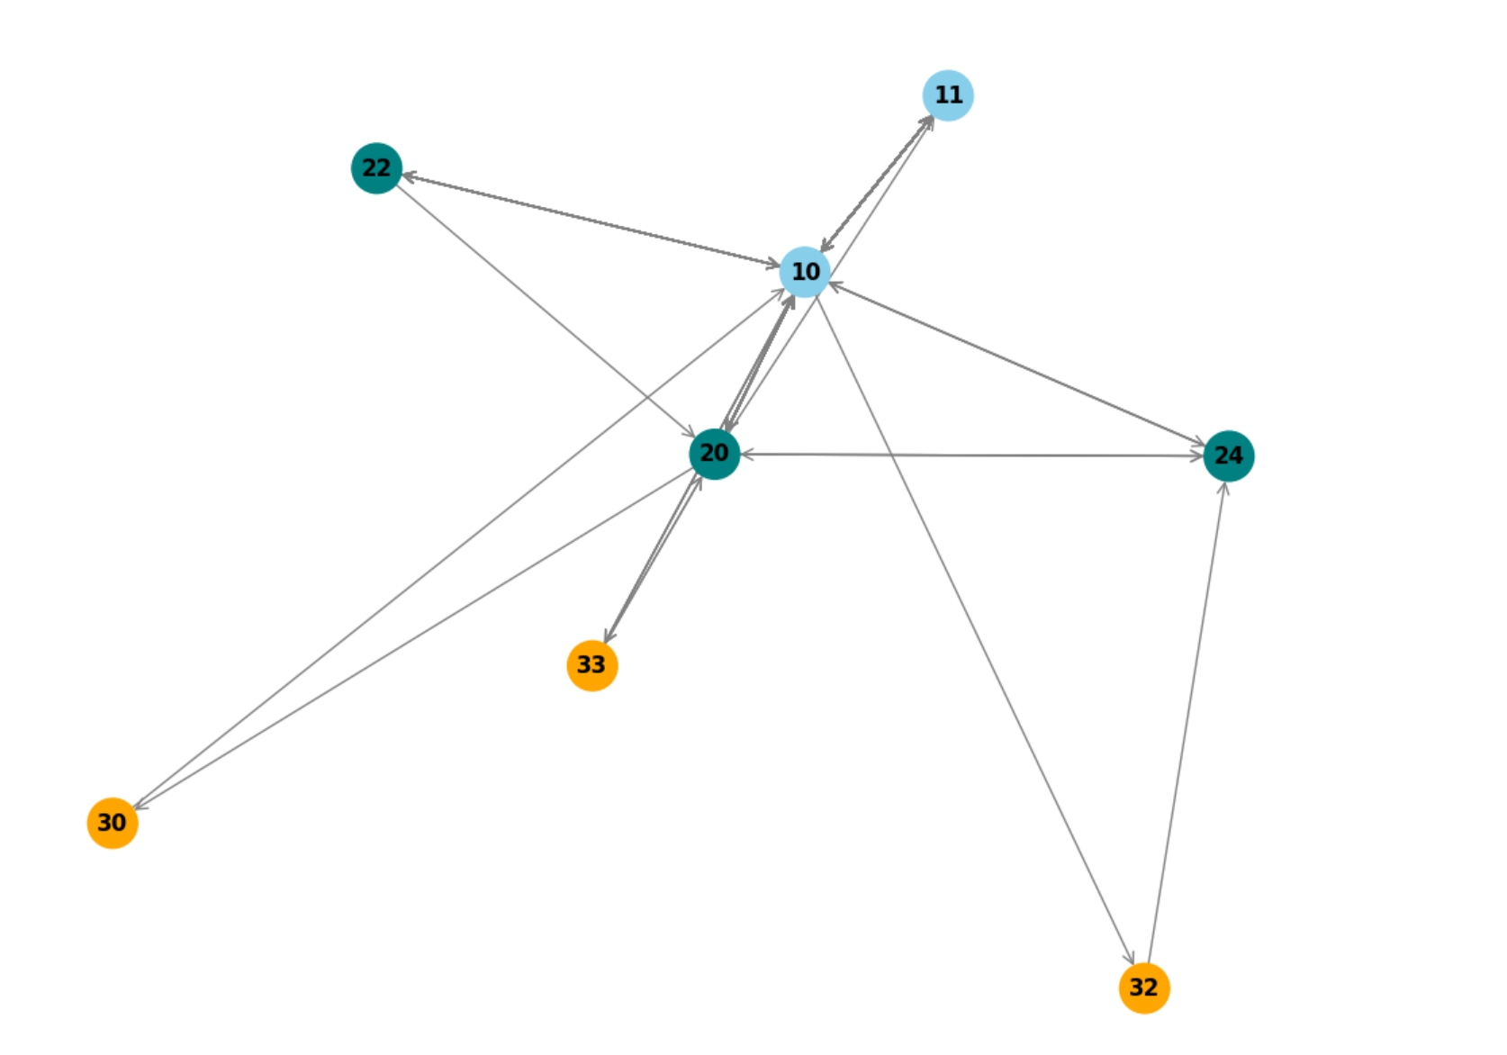
Acercamiento
Granularidad:
Nivel de detalle de los registros
2201
22
Escalas temporales:
Ventanas de tiempo relevantes para observar resultados
Estructura Grafo-Cadena:
Observar la trayectoria en estructuras convenientes para el análisis

Slide 7
Acercamiento
Granularidad:
Nivel de detalle de los registros
2201
22
Escalas temporales:
Ventanas de tiempo relevantes para observar resultados
Estructura Grafo-Cadena:
Observar la trayectoria en estructuras convenientes para el análisis

Slide 8
Acercamiento
Granularidad:
Nivel de detalle de los registros
2201
22
Escalas temporales:
Ventanas de tiempo relevantes para observar resultados
Estructura Grafo-Cadena:
Observar la trayectoria en estructuras convenientes para el análisis

Slide 9
Acercamiento
Granularidad:
Nivel de detalle de los registros
2201
22
Escalas temporales:
Ventanas de tiempo relevantes para observar resultados
Estructura Grafo-Cadena:
Observar la trayectoria en estructuras convenientes para el análisis

Slide 10
Resultados:
Calidad de los datos
Registros repetidos
Meses faltantes
Pocos equipos por flota
Unir registros por tiempo
Ignorar flotas
Flota | Tamaño
0 | 8
1 | 25
3 | 10
4 | 28

Slide 11
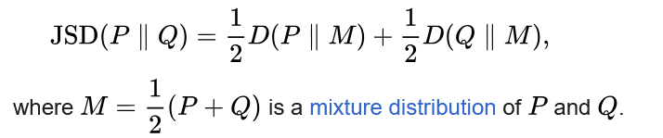
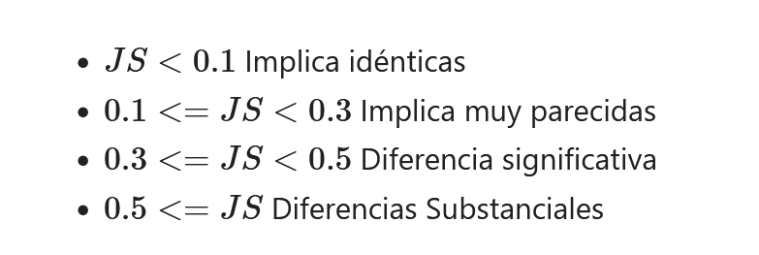
Resultados:
Tiempos
¿Existen diferencias en las distribuciones
de estados en distintas escalas de tiempo?

Slide 12
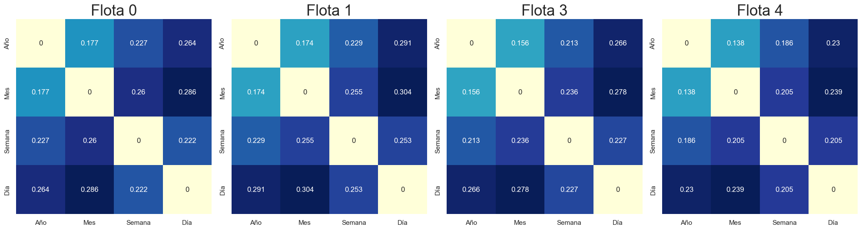
Resultados:
Tiempos
¿Existen diferencias en las distribuciones
de estados en distintas escalas de tiempo?
Promedios de divergencias Jensen-Shannon a partir de una muestra de combinaciones año-mes-semana-día

Slide 13
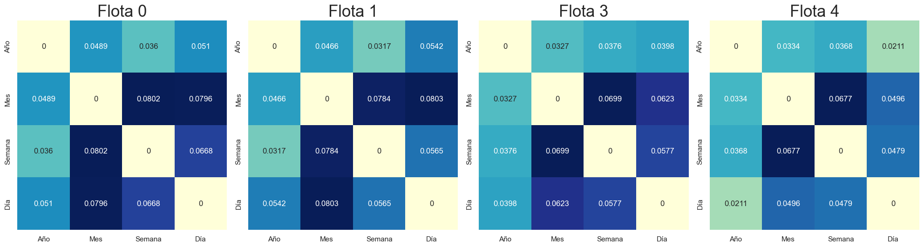
Resultados:
Tiempos
Desviación estándar de divergencias Jensen-Shannon a partir de una muestra de combinaciones año-mes-semana-día
¿Existen diferencias en las distribuciones
de estaos en distintas escalas de tiempo?

Slide 14
Resultados:
Tiempos
¿Existen diferencias en la cantidad de reparaciones mensuales?
Insights:
Conclusiones sobre un mes son extensibles a todo el periodo.
Observaciones semanales pueden ser críticas y no necesariamente reflejar el comportamiento general de un equipo en flotas 0 y 4, debido a su cercanía al límite de la categoría.

Slide 15
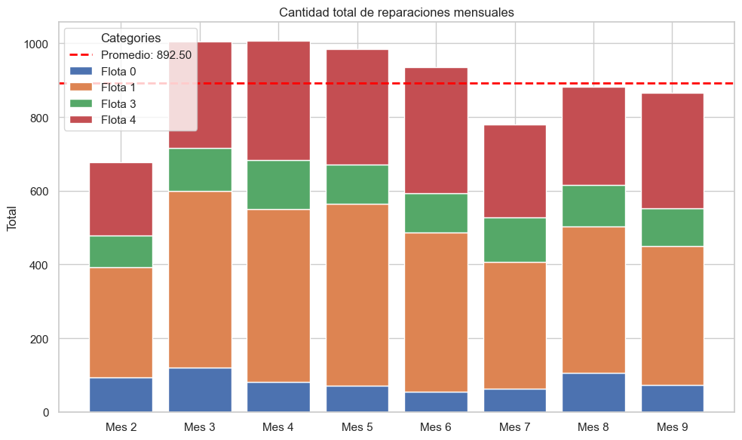
Resultados:
Tiempos
¿Existen diferencias en la cantidad de reparaciones mensuales?

Slide 16
Resultados:
Tiempos
¿Existen diferencias en la cantidad de reparaciones mensuales?
Insights:
Del primer grafo se desprende que Julio (7) es un mes “representativo” (cercano al promedio) para hacer observaciones. Esto con el objetivo de reducir el coste computacional más adelante
Asimismo, el primer mes de registros tiene considerablemente menos que el promedio (puede deberse a un efecto de la medición). Puede ser mejor obviar ese mes en particular en próximos análisis.

Slide 17
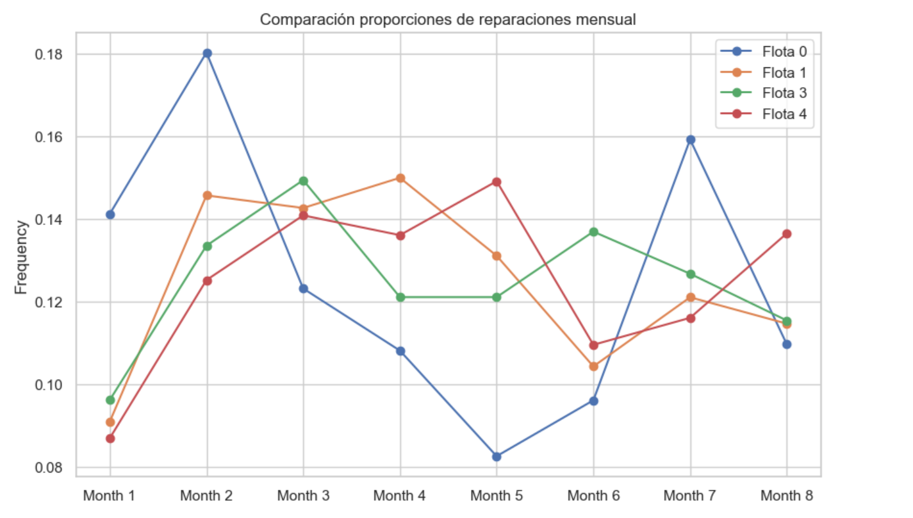
Resultados:
Tiempos
¿Existen diferencias en la cantidad de reparaciones mensuales?

Slide 18
Resultados:
Tiempos
¿Existen diferencias en la cantidad de reparaciones mensuales?
Insights:
Del segundo gráfico se evidencia el hecho de que Flota 0 tiene registros faltantes los meses 4,5,6 por lo que es normal que represente anomalías más adelante

Slide 19
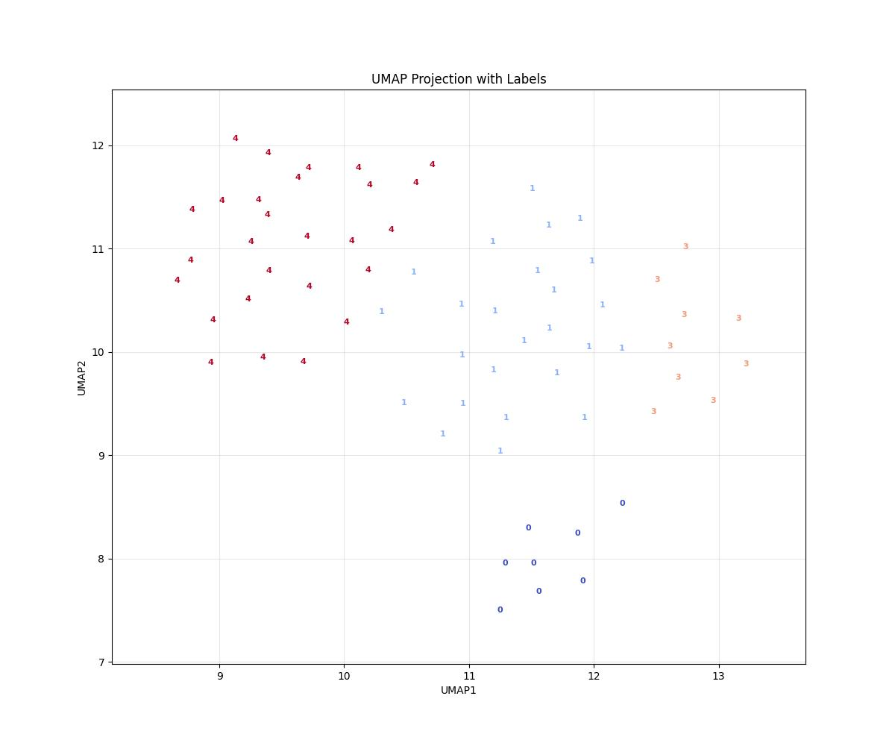
Resultados:
Tiempos
¿Existen diferencias en las distribuciones
de estados entre flotas?
Estados Normales

Slide 20
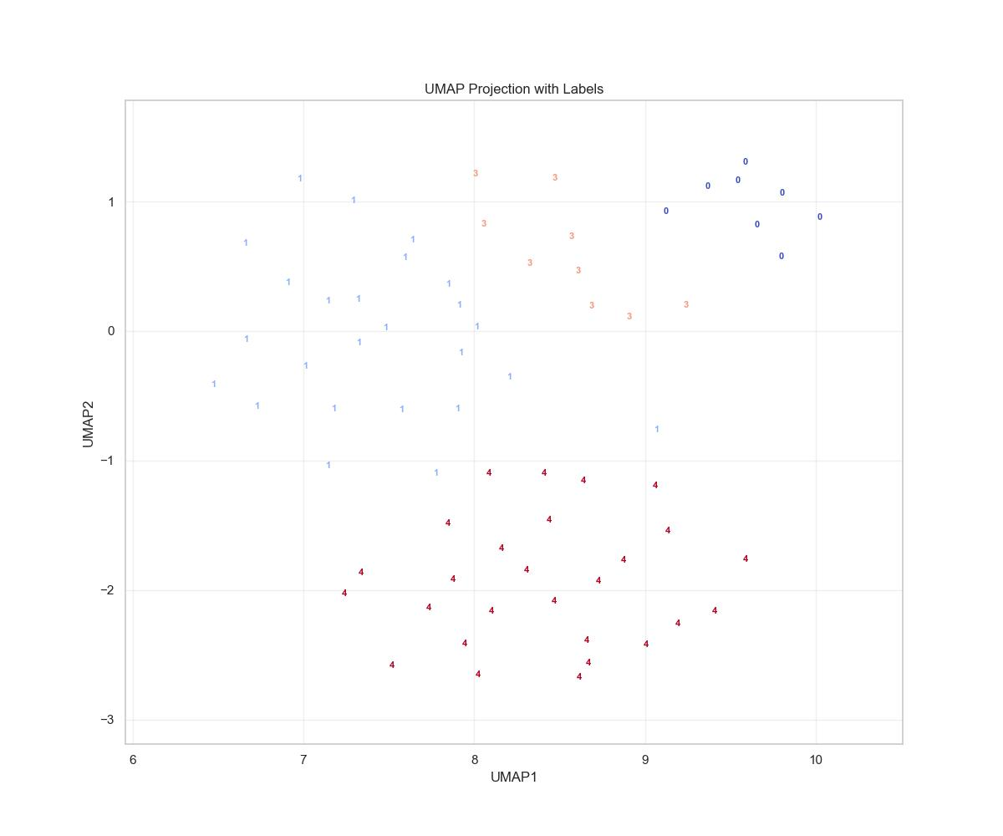
Resultados:
Tiempos
¿Existen diferencias en las distribuciones
de estados entre flotas?
Súper Estados

Slide 21
Resultados:
Tiempos
¿Existen diferencias en la cantidad de reparaciones mensuales?
Insights:
Las flotas distribuyen su tiempo de manera diferente (esperable).
La granularidad no afecta este resultado.

Slide 22
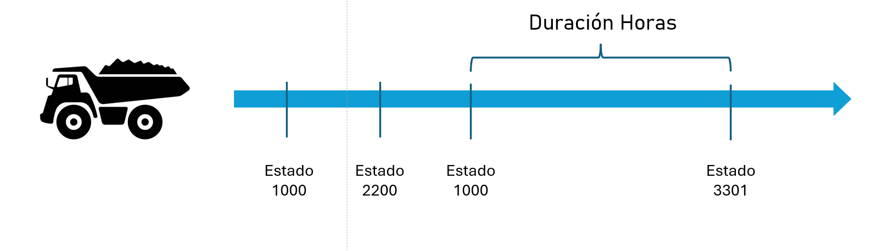
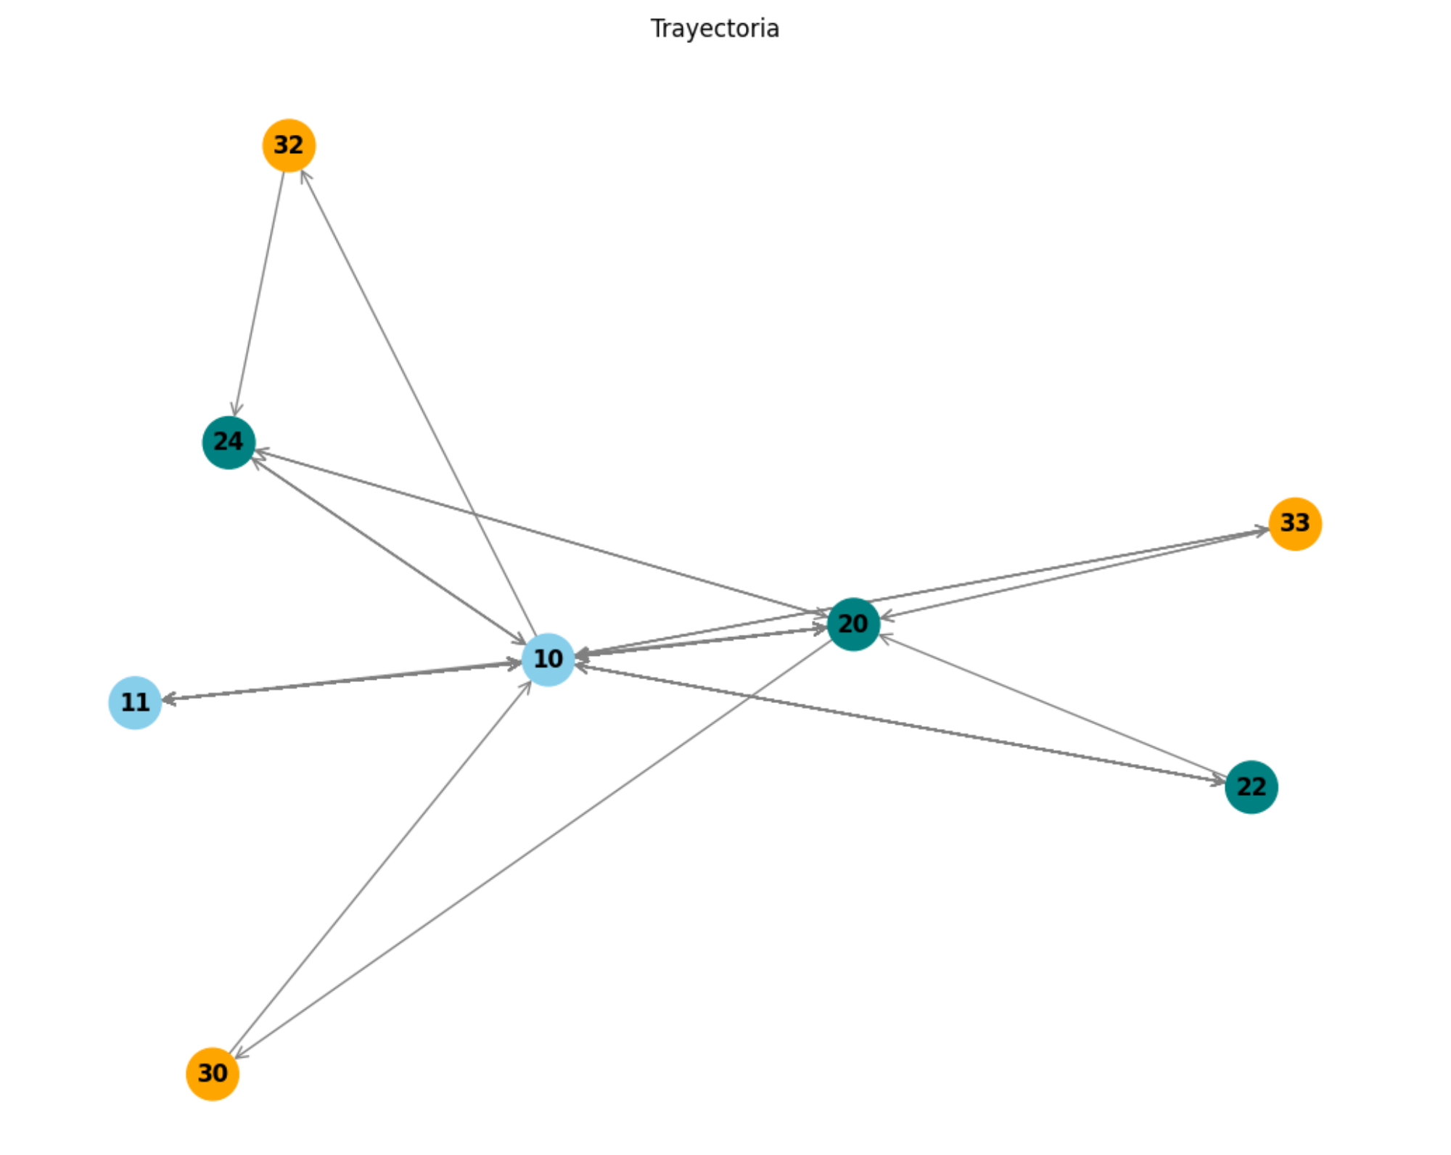
Resultados:
Enfoque cadenas
¿Existen diferencias en la cantidad de reparaciones mensuales?

Slide 23
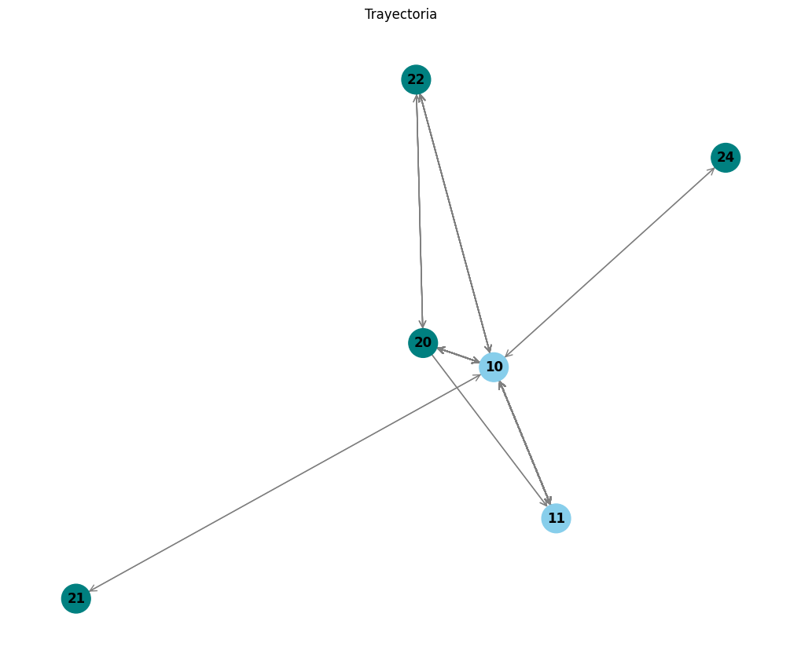
Resultados:
Enfoque cadenas
¿Existen diferencias en la cantidad de reparaciones mensuales?
D(T1,T2)=GED(T1,T2)
D(T1,T2)=RWK(T1,T2)
Trayectoria 1
Trayectoria 2

Slide 24
Resultados:
Enfoque cadenas
¿Existen diferencias en la cantidad de reparaciones mensuales?
GED (Graph Edit Distance):
Captura diferencias en la estructura a gran escala de un grafo
Tedioso de calcular
Escala según los tamaños
RWK (Random Walk Kernel):
Captura diferencias en la estructuras internas
Fácil de calcular
Puede simplificar demasiado la estructura del multidigrafo

Slide 25

Resultados:
Estudio Intraflota
1 Mes
¿Existen diferencias en la cantidad de reparaciones mensuales?
24hrs
24hrs
24hrs

Slide 26
Resultados:
Estudio Intraflota
¿Existen similitudes en las trayectorias que anteceden una reparación no programada?
RWK

Slide 27
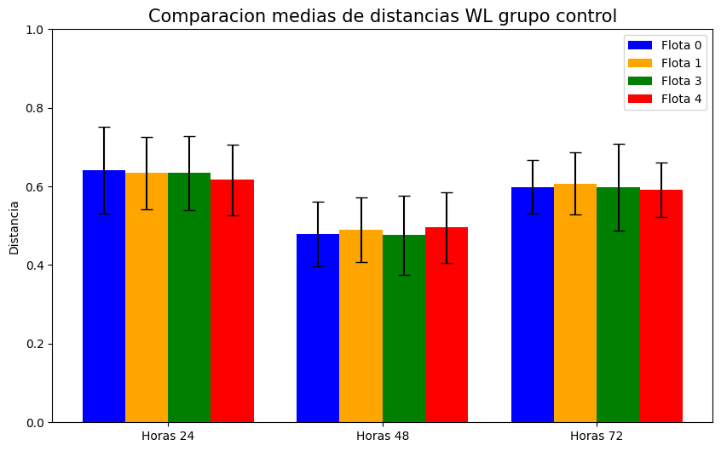
Resultados:
Estudio Intraflota
Mecánico
*Mejor detalle en la visualización HTML

Slide 28
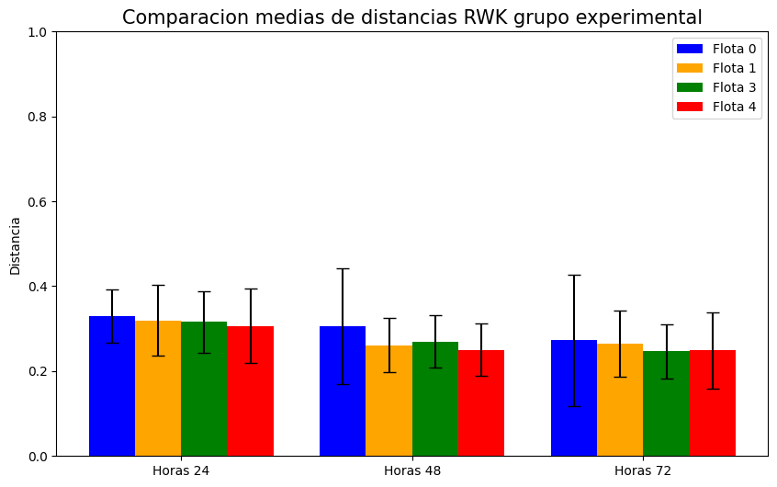
Resultados:
Estudio Intraflota
Mecánico

Slide 29
Resultados:
Estudio Intraflota
¿Existen similitudes en las trayectorias que anteceden una reparación no programada?
GED

Slide 30
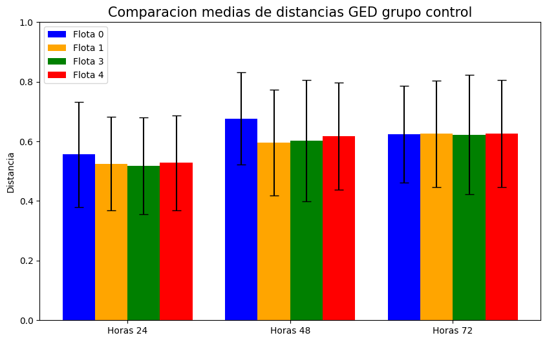
Resultados:
Estudio Intraflota
Mecánico

Slide 31
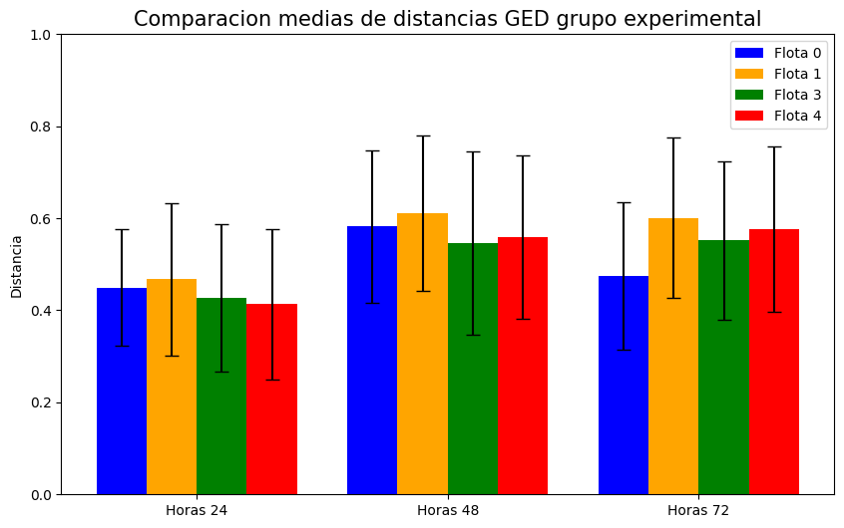
Resultados:
Estudio Intraflota
Mecánico

Slide 32
Resultados:
Estudio intraflota
¿Existen diferencias en la cantidad de reparaciones mensuales?
Insights:
Las trayectorias que preceden una reparación no programada presentan similitudes en sus estructuras internas en varias escalas de tiempo.
El rango de 24 horas captura información tanto interna como externa
La granularidad afecta a la similitud

Slide 33
Propuesta estructura de datos
Estructura Serie de Tiempo n-horas:
Trayecto como serie de tiempo es análogo al multidigrafo de 1 paseo.

Slide 34
Propuesta estructura de datos
Bias y suposiciones:
Estamos suponiendo que es análogo a una cadena homogénea.
También se estaría suponiendo que visitados fuera de la escala de tiempo estudiada no aportan al entendimiento de la trayectoria.

Slide 35
Variables
Clave
2201
22
Granularidad máxima preserva las diferencias sin aportar ruido.
24 horas de anticipación puede ser suficiente para detectar una reparación no programada.

Slide 36
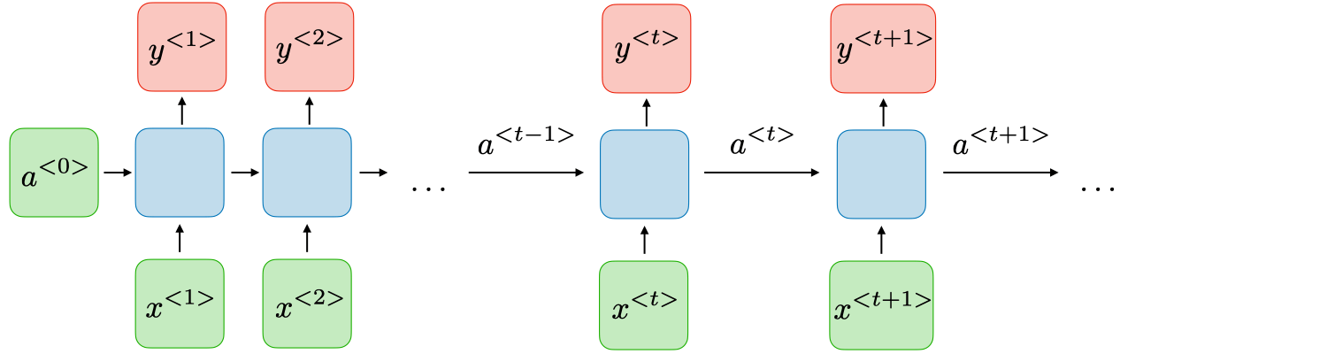
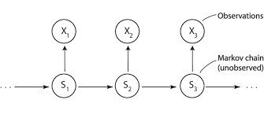
Próximos pasos
++Conocimiento experto

Slide 37
Muchas Gracias
Claudio López-Fernández
Vantaz Analytics
Practicante

